Slide 1
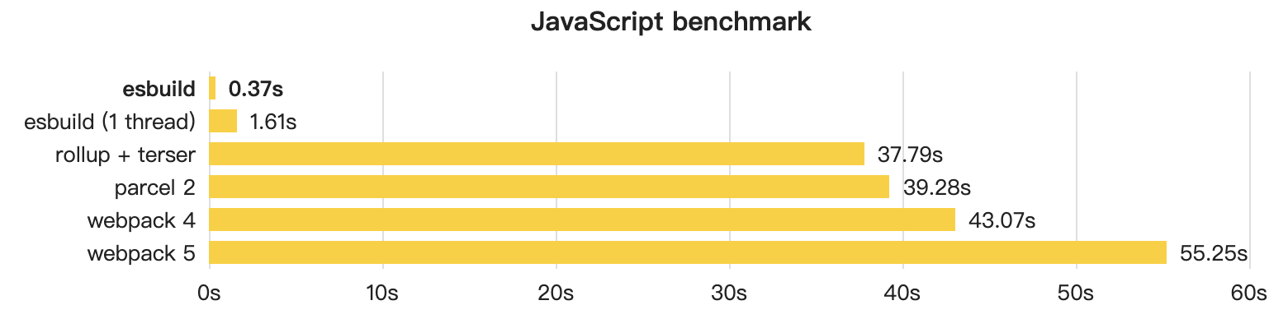
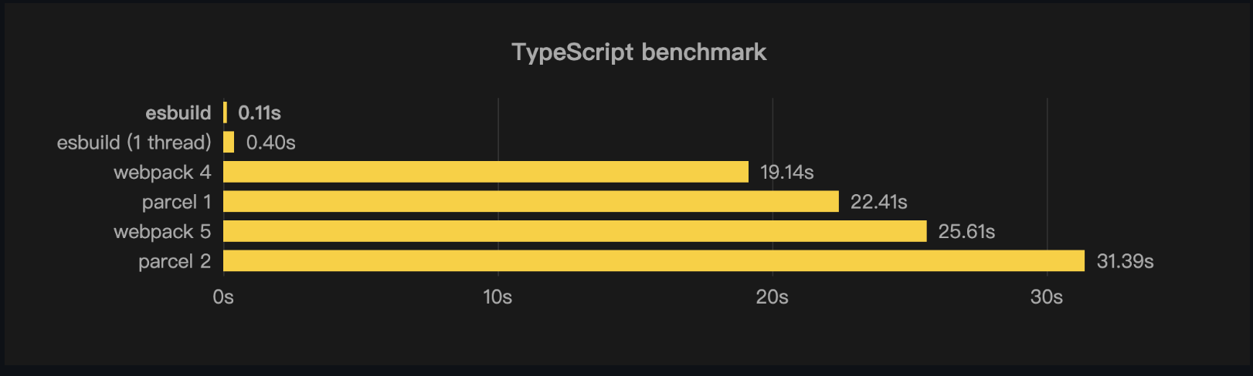
Esbuild 是一个非常快的 JavaScript 绑定器（An extremely fast JavaScript and CSS bundler and minifier）
Esbuild深入研习+与vite的关联

Slide 2
目录
1: 为什么要学esbuild
2:esbuild的架构优势(原理)
3: vite 与webpack
4: rollup 与webpack
5:附件

Slide 3
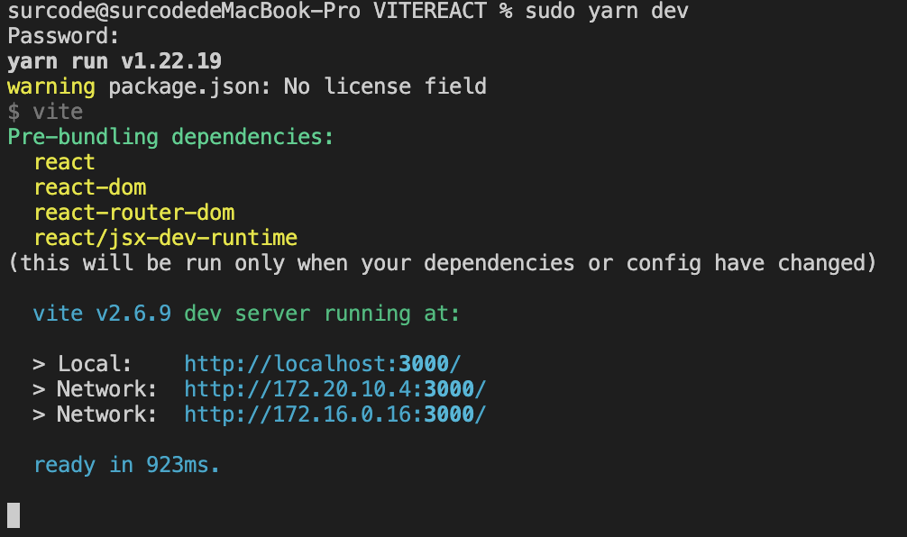
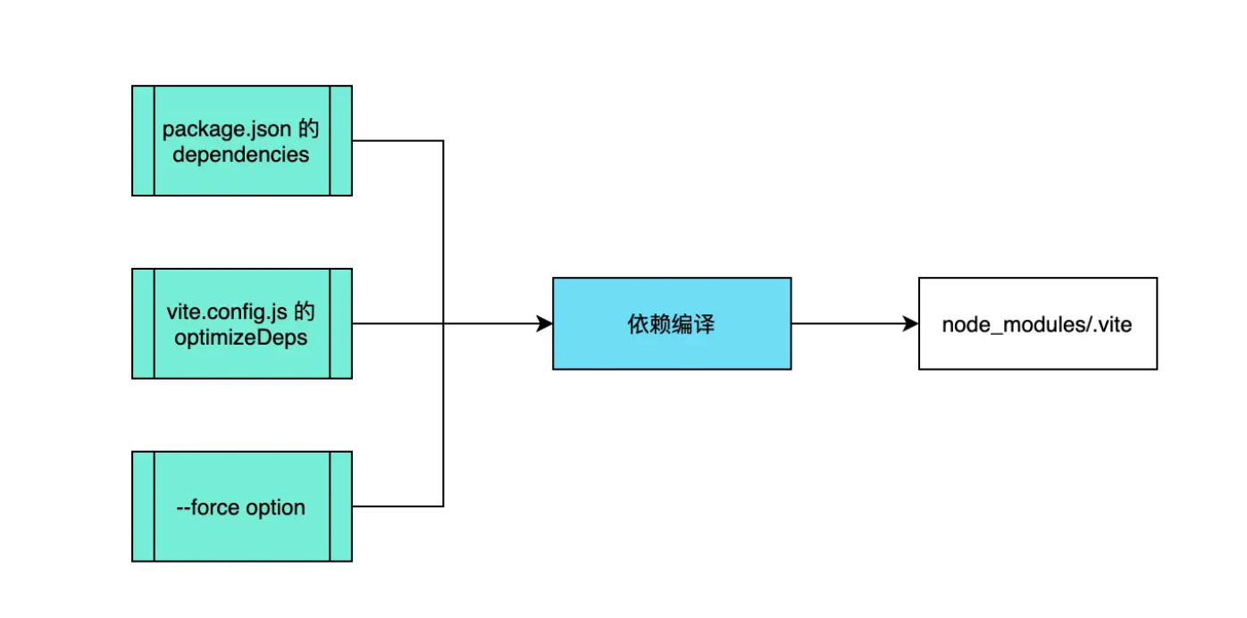
为什么要学习Esbuild？
Reason:Vite 构建工具底层用esbuild做预构建
比如预构建(react , react-dom,react-route-dom)
什么是预构建？
Vite vite会在 DevServer 启动前对需要预构建的依赖进行构建，然后在分析模块的导入（import）时会动态地应用构建过的依赖。
为什么要做预构建？
1:CommonJS 和 UMD 兼容性: 开发阶段中，Vite 的开发服务器将所有代码视为原生 ES 模块。因此，Vite 必须先将作为 CommonJS 或 UMD 发布的依赖项转换为 ESM(es-module-lexer esbuild)
ESbuild 没有提供 AST 的操作能力-----------不能兼容一些低版本浏览器(ESbuild 只能将代码转成 es6）
2:性能:Vite 将有许多内部模块的 ESM 依赖关系转换为单个模块,以提高后续页面加载性能
（例如，lodash-es 有超过 600 个内部模块！当我们从 'lodash-es' 导入 { debounce } 时，浏览器会同时触发 600 多个 HTTP 请求！即使服务器处理它们没有问题，大量的请求也会在浏览器端造成网络拥塞，导致页面加载速度明显变慢。通过将 lodash-es 预先捆绑到一个模块中，我们现在只需要一个 HTTP 请求) (详细可见附件图)

Slide 4
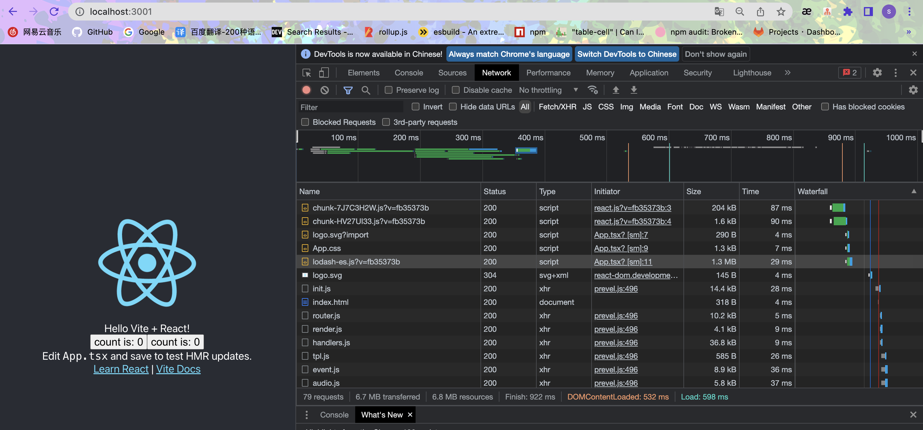
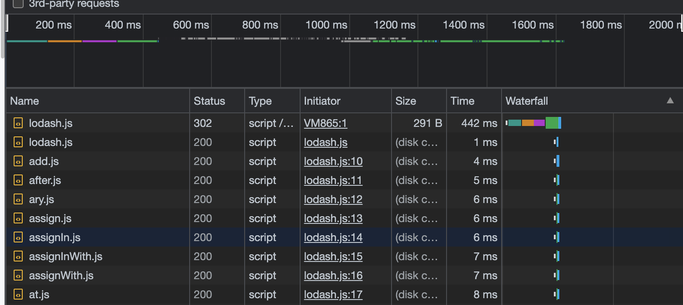
预捆绑loadsh-es模块

Slide 5
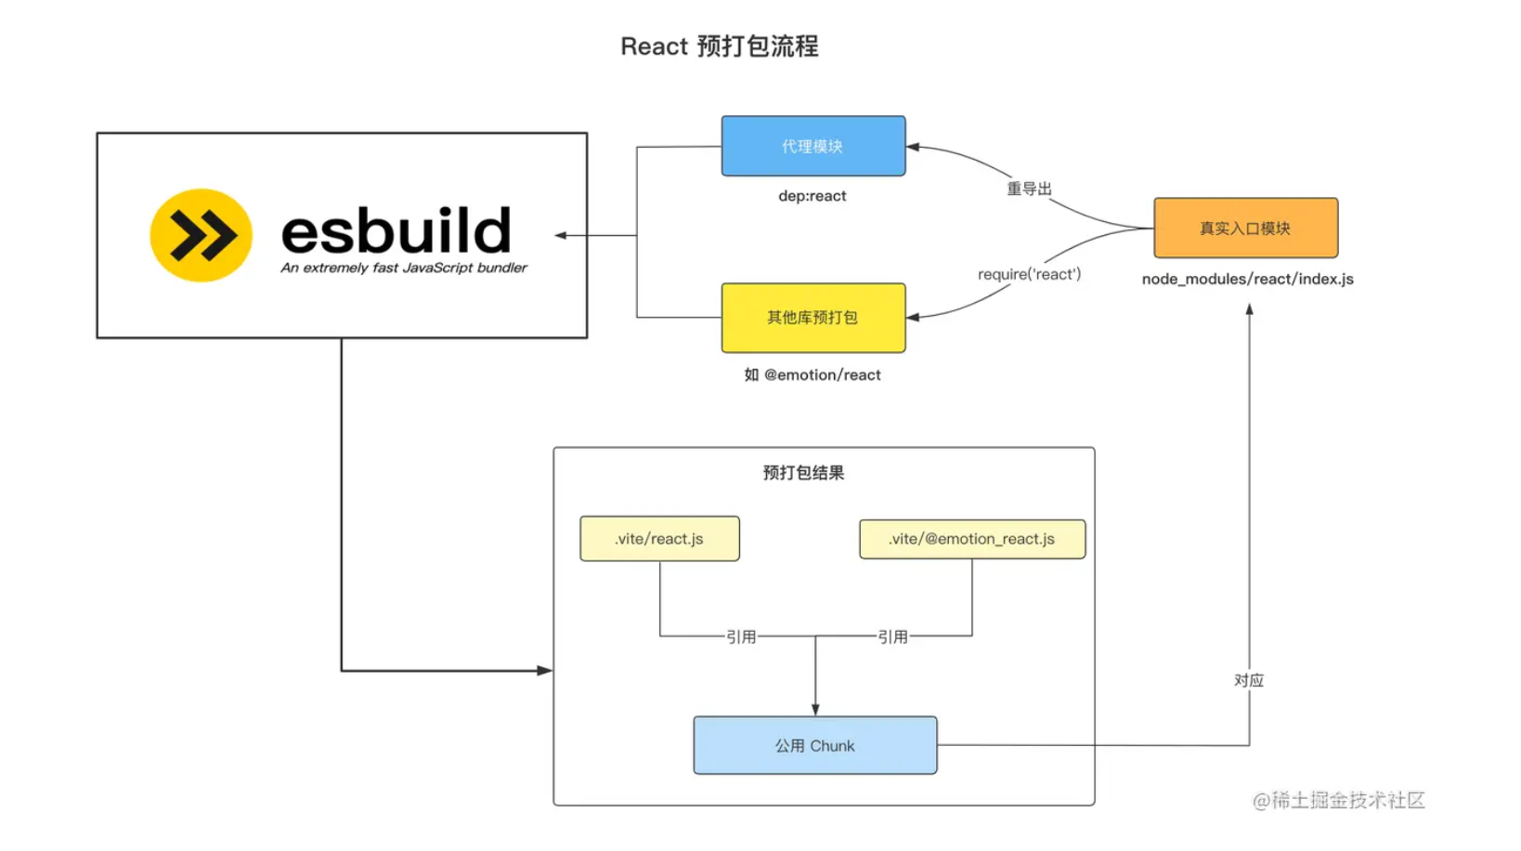
为什么要学习Esbuild？

Slide 6
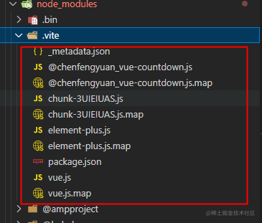
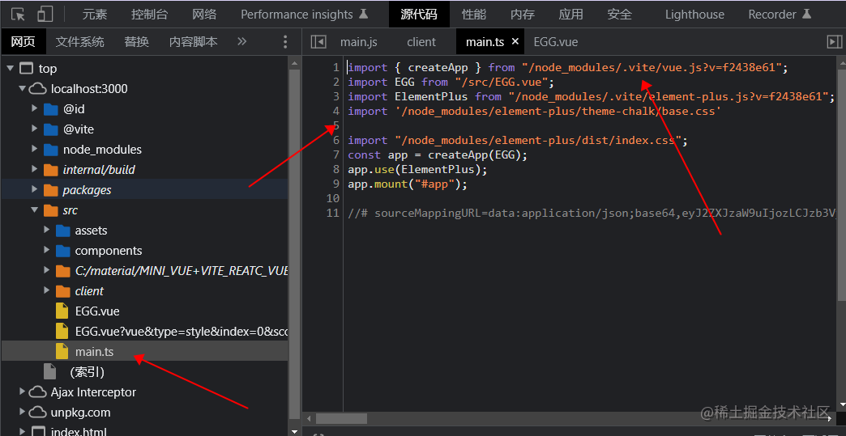
为什么要学习Esbuild？
vite预构建出来的文件存放位置

Slide 7
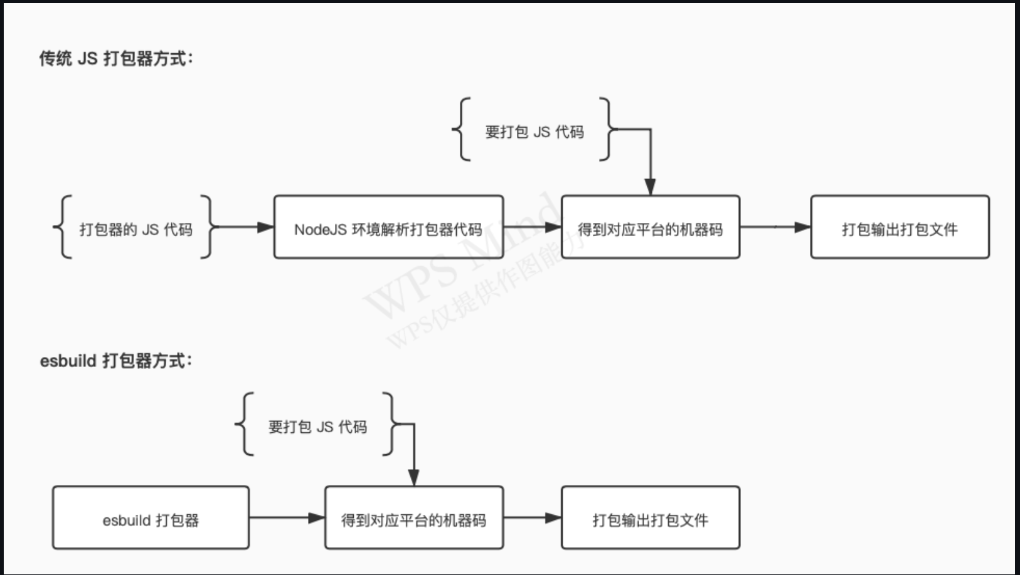
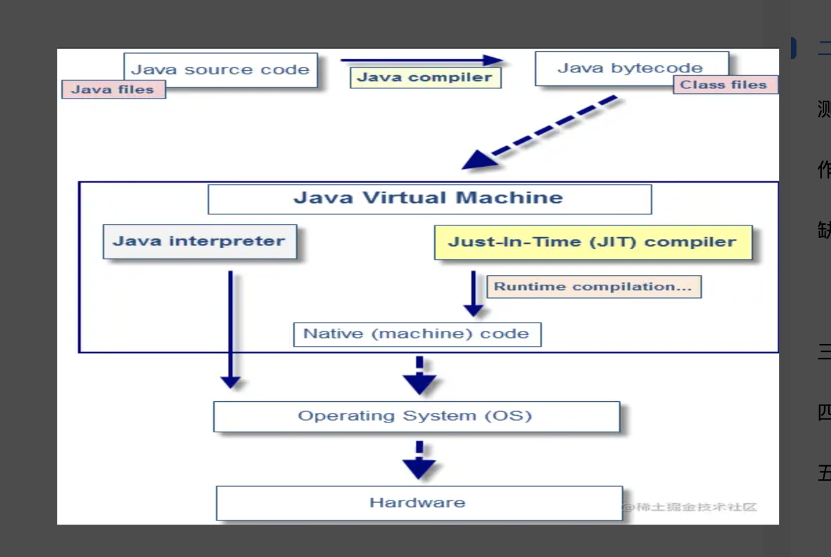
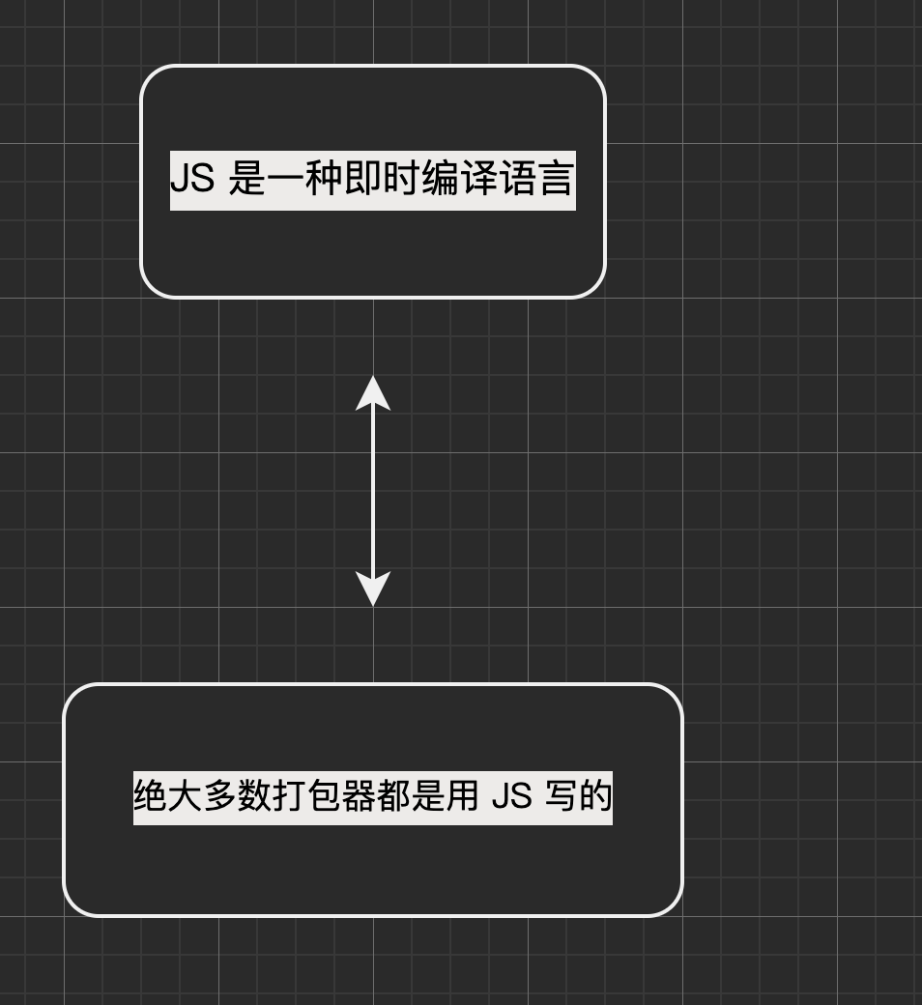
架构优势(原理)
1：esbuild 是用 Go 语言写的，并且编译为 :机器码（Machine Code，也叫 Native Code）
(这张图是描述 Java 编译过程的，Java 也属于 JIT 语言范畴)

Slide 8
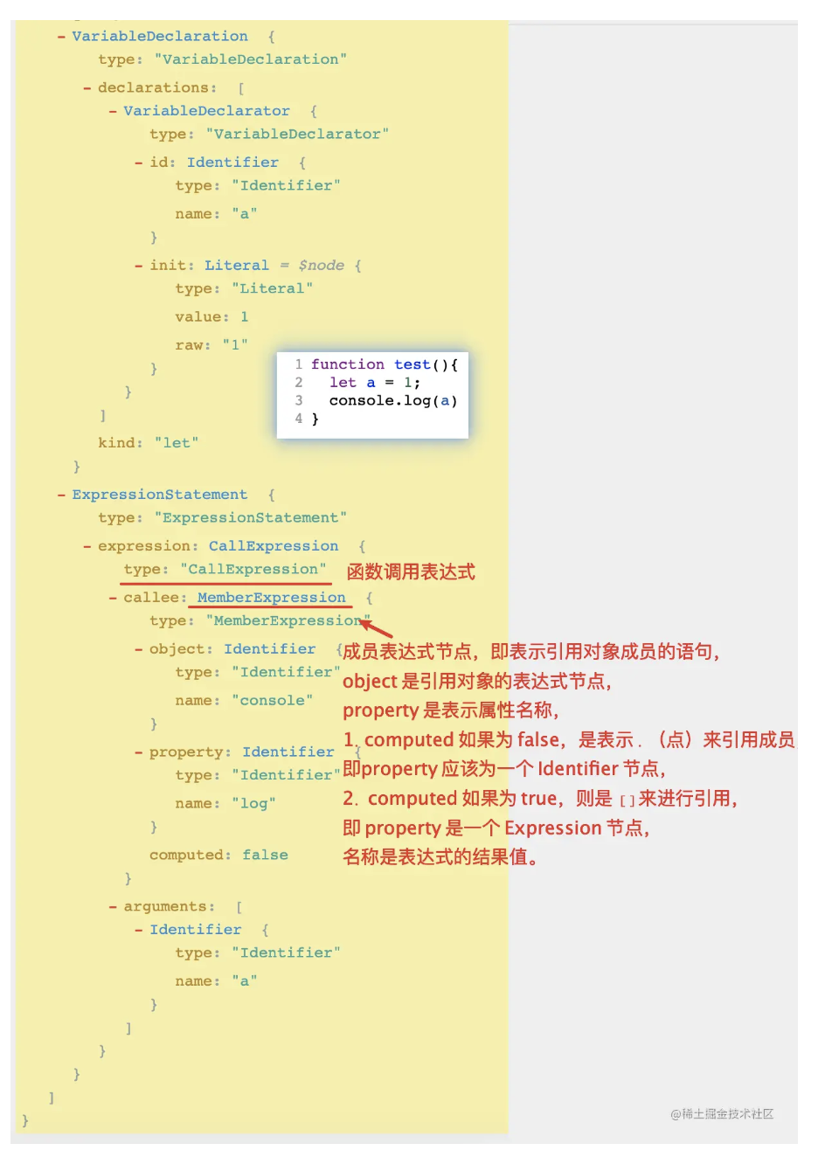
架构优势(原理)
2：Esbuild 重写大多数转译工具之后，能够在多个编译阶段共用相似的 AST 结构，尽可能减少字符串到 AST 的结构转换，提升内存使用效率。
理想情况下，随着输入规模的增长，编译器算法的复杂度一般是 O(n)。所以如果要处理大量的数据，内存访问速度对于性能来说就格外重要了。越少的数据转换次数（以及越少的数据转换形态）意味着越快的编译器。
举个例子，esbuild 只会 3 次接触 JS AST（JS 抽象语法树）：
一次是词法分析、语法分析、作用域设置以及声明标识符；
一次是绑定符号、压缩语法、JSX/TS 转 JS 以及 ESNext 转 ES2015；
一次是压缩标识符、压缩空格符、生成代码以及生成 Source Map；
这样做最大程度地复用了 AST 数据。但其他打包器将以上这些步骤分离在不同的独立步骤中，而不是将他们集成、交叉起来。为了把各种库连接起来，往往要在各种数据形态间转来转去。
比如：字符串 -> TS -> JS -> 字符串，然后 字符串 -> JS -> 旧版 JS 语法 -> 字符串，再然后 字符串 -> JS -> 压缩了的 JS -> 字符串。
这会消耗更多的内存空间，而且执行起来还更慢。
缺点：防止暴露过多的 api 而影响性能；为了保证 esbuild 的编译效率，esbuild 没有提供 AST 的操作能力。所以一些通过 AST 处理代码的 babel-plugin 没有很好的方法过渡到 esbuild 中

Slide 9
架构优势(原理)
3：并行性被大量使用
现在基本一个CPU具有多个计算引擎(内核) 由于所有线程都共享内存，那么打包时，如果不同的入口文件引了相同的 JS 库，这部分工作很轻松地就被共享了 所以并行处理是一个很受欢迎的点。
4：esbuild 中的所有内容都是从头开始编写的。
举个例子，很多打包器都直接采用官方提供的 TypeScript 编译器（TypeScript Compiler）作为自己的一个解析模块。但它是基于 TS 编译器团队自己的研发目标的，而性能并不是人家的首要目标。官方 TS 编译器大量使用了 megamorphic object shapes 和非必要的 动态属性访问，这两个是众所周知的 JS 减速坑。另外即便类型检测被禁用掉，TS 解析器似乎仍然会执行类型检测。以上这些问题在 esbuild 自己的 TS 解析模块都不会出现。(ts compiler 之 createProgram 和 transpileModule 将 Typescript 代码转换成 JavaScript)
VIte 与 webpack js解析模块对比：
Vite ::: 对 TypeScript 是原生支持的，它会直接使用 esbuild 来完成编译
Webpack::: loader: 'ts-loader' loader: ['babel-loader'] @babel/preset-typescript

Slide 10
VITE
Vite 是一个由原生ESM 驱动的 Web 开发构建工具。在开发环境下基于浏览器原生ES imports 开发，在生产环境下基于Rollup打包。

Slide 11
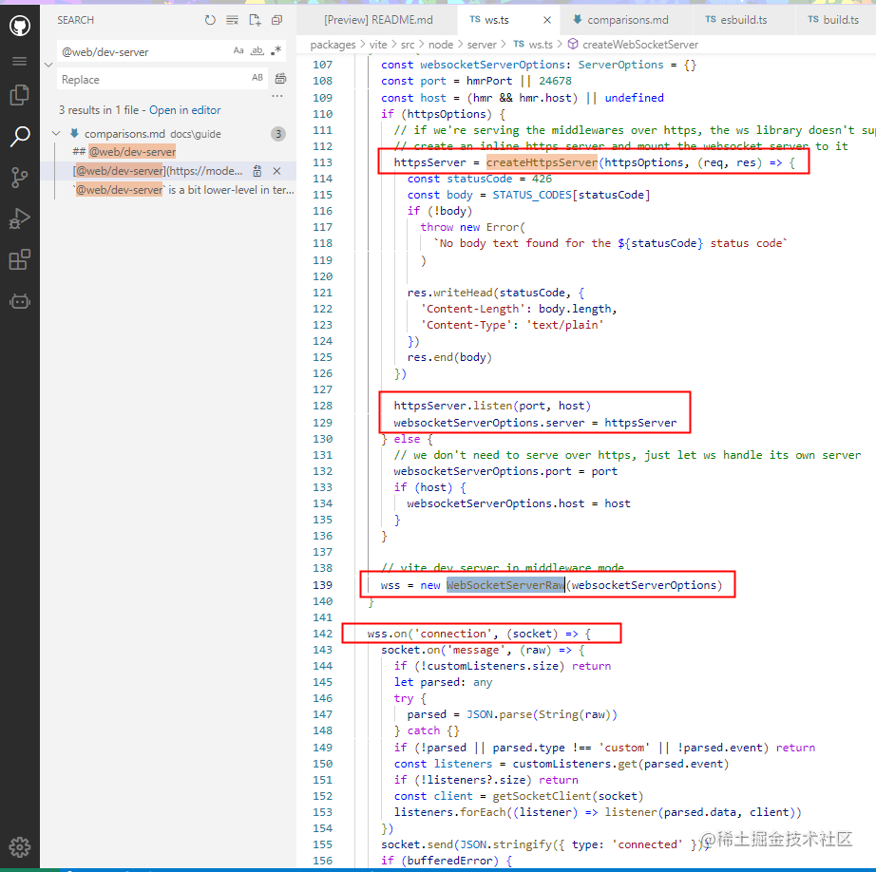
vite启动服务流程
1:先初始化 `http` 与 `websocket` 服务，`http` 主要用于启动本地服务器，`websocket` 主要用于开发阶段热更新。
```
try {
const server = await createServer({
root,
base: options.base,
mode: options.mode,
configFile: options.config,
logLevel: options.logLevel,
clearScreen: options.clearScreen,
server: cleanOptions(options)
});
if (!server.httpServer) {
throw new Error('HTTP server not available');
}
await server.listen();
}
```

Slide 12
vite启动服务流程
2: vite使用esbuild预构建
3:流程串接
vite命令会触发调用createServer函数，在createServer函数中会调用optimizeDeps进行依赖预构建优化。
在 optimizeDeps函数中会从入口开始扫描import语句，收集依赖列表deps。
使用esbuild编译且转换deps中的所有依赖，`Vite 会将预构建的依赖缓存到 node_modules/.vite`，在该目录还保存了_metadata.json文件，描述记录了整个预构建的信息。
使用 chokidar 包创建文件监听实例，并监听文件的修改、添加、删除等

Slide 13
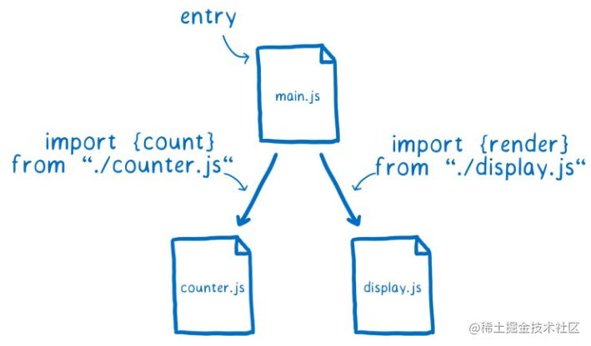
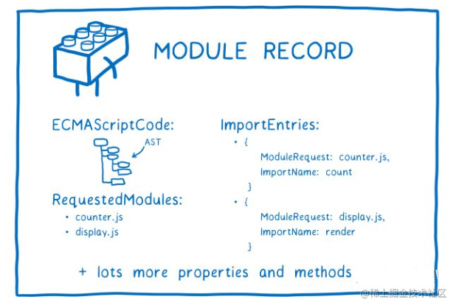
vite启动服务流程
4: 浏览器去解析模块
4.1:创建AST
创建AST当使用ES Modules进行开发时，实际上以入口节点为根节点（如main.js）创建出一张依赖关系图。不同依赖项之间通过export\import语句来进行关联
4.2:生成 Module Record
浏览器无法直接使用文件本身，但是浏览器会解析这些文件，根据 import/export语句构成模块记录(Module Record)，每个模块文件对应生成一个Module Record，记录当前模块的信息
4.3:JS 引擎通过执行顶层代码
参考：[ES modules: A cartoon deep-dive]

Slide 14
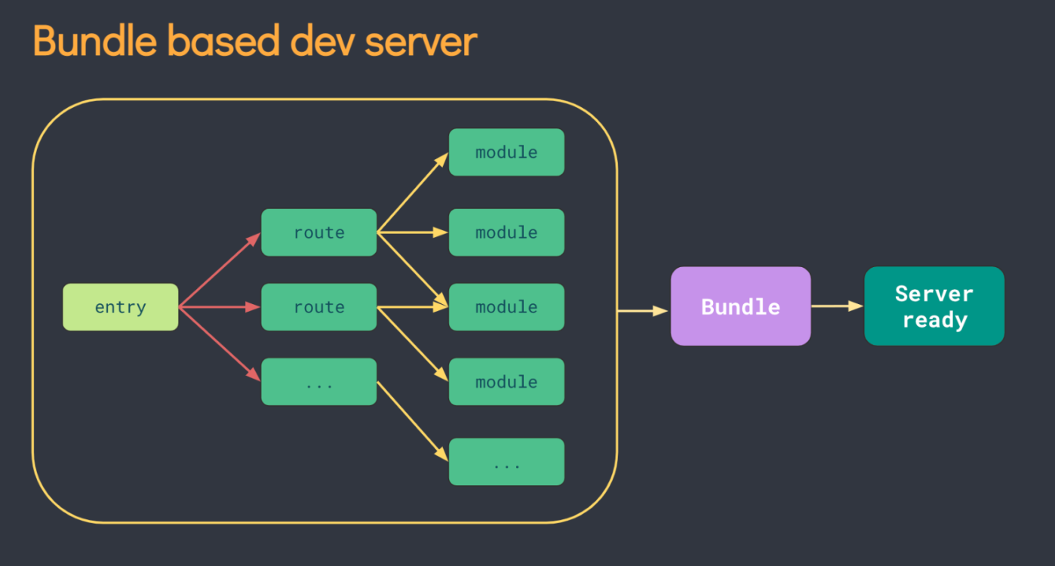
bundle机制
webpack-dev-server只是将打包结果放在内存中，并不会写入实际的bundle.js,在每次webpack-dev-server接收到起请求时都只是将内存中的打包结果返回给浏览器
webpack整体打包编译流程
读取 webpack 配置和命令行参数，生成最终的配置；
启动 webpack，根据配置创建 Compiler 或 MultiCompiler 实例，将所有内部插件和自己配置的插件全部实例化，并通过实例方法 pluginInstance.apply(compiler)，挂载到 compiler 上不同的hooks上，并打包项目；
打包阶段（compiler.run()），一开始会有一些准备工作，然后调用 compiler 的 compile 方法进入编译准备环节。
编译准备环节，会先触发 compiler.hooks.beforeCompile 钩子, 然后触发 compiler.hooks.compile 钩子, 然后新建 Compilation 实例。
在 compilation 的创建过程中，会触发 compiler.hooks.compilation 钩子，把之前创建的不同类型 module 的工厂实例注册到 compilation 的 dependencyFactories 上，用于 compiler.hooks.make 阶段使用。
compiler.hooks.make 阶段，就是编译阶段，最耗时的环节，会触发 compilation 上的不同钩子。首先会先从入口文件（entry）开始解析，并 acorn 生成AST语法树，将import、require等语法替换成webpack自定义的模块加载方法，如__webpack_require__，并分析其中的依赖文件，生成依赖列表，重复前面的操作，递归编译。等所有模块都加载完毕后，make 阶段才结束。
make 阶段结束后，compilation 调用 seal 方法进入 compilation 的seal 阶段, 会触发compilation.hooks.seal 、compilation.hooks.optimize、compilation.hooks.optimizeTree 等钩子，从钩子名称可以看出来，Tree Shaking , Code Spliting、代码压缩等都是在此阶段完成的。然后进入 emit 阶段。
compiler.hooks.emit阶段，使用 neo-async 库，并行写入文件。

Slide 15
unbundle 机制 Vite 的快，主要体现在两个方面: 快速的冷启动和快速的热更新。而 Vite 之所以能有如此优秀的表现，完全归功于 Vite 借助了浏览器对 ESM 规范的支持，采取了与 Webpack 完全不同的 unbundle 机制。 Vite unbundle 机制，顾名思义，不需要做 bundle 操作，即不需要构建、分解 module graph，源文件之间的依赖关系完全通过浏览器对 ESM 规范的支持来解析。这就使得 dev server 在启动过程中只需做一些初始化的工作，剩下的完全由浏览器支持。
那有的同学就会问，源文件的 resolve、load、transform、parse 什么时候做呢 ？
Explain:浏览器发起请求以后，dev server 端会通过 middlewares 对请求做拦截，然后对源文件做 resolve、load、transform、parse 操作，然后再将转换以后的内容发送给浏览器。
这样，通过 unbundle 机制， Vite 便可以在 dev server 启动方面获取远超于 Webpack 的优秀体验。
总结 unbundle 机制的核心:
模块之间的依赖关系的解析由浏览器实现；
文件的转换由 dev 的 middlewares 实现并做缓存；
不对源文件做合并捆绑操作；

Slide 16
Ubundle机制会带来什么弊端？
首屏时间长(vite中源文件做 resolve、load、transform、parse 操作是交给浏览器处理解析模块。)
首屏时间长怎么办？
1:让vite在启动之初就对某些资源进行预打包(optimizeDeps) 2: 安装一些包去处理这个问题(vite-plugin-optimize-persist)
优化懒加载性能：
用于提前获取首屏资源
<link ref="preload" href="xxxxx" as="script" />
用于提前获取非首屏资源
<link ref="prefetch" href="xxxx" as="script" />
用于提前建立 http 连接
<link ref="preconnect" href="xxx" />
1:自定义插件将 路径加入到html中 起到懒加载作用
(示例代码可以在附件中查看)

Slide 17

rollup与webpack打包对比
为什么要有rollup？ 1:作为构建工具，用在 lib 开发方面，打包出来的代码包含大量的冗余代码；
2:推崇 ESM 模块规范，在打包过程中可以实现 tree shaking (早期webpack版本是不支持tree shaking的。其他构建工具的 tree shaking 功能都借鉴了 rollup)；
Reason:由于 Rollup 包含最少的内容，因此它可以生成更轻、更快、更简单的库和应用程序。由于这种方法可以使用显式import和export语句，因此它比简单地运行自动压。缩器来检测编译输出代码中未使用的变量更有效。
3:浏览器对 ESM 规范的支持，使得在生产环境直接使用 ESM 规范的代码也是可以的；
4.webpack自己实现polyfill支持模块语法，rollup是利用高版本浏览器原生支持esm(所以rollup无需代码注入)
5.ESM - ECMAScript 模块是未来的官方标准和主流。但是浏览器的版本需要比较高，比如chorme都需要63版本以上
所以rollup主要的出发点是：未来还没到，但rollup可以让你先写未来的代码（指esm）
Rollup 打包产物解析及对比webapck (见附件) Vite 使用 esbuild 而不是 Rollup 来进行依赖预构建。这为开发服务器冷启动和依赖项失活的重新构建方面带来了显著的性能改进。
但一些针对构建 应用 的重要功能仍然还在持续开发中 —— 特别是代码分割和 CSS 处理方面。就目前来说，Rollup 在应用打包方面更加成熟和灵活。
(以上是目前对应版本所能体现的优点， 不排除使用 esbuild 作为生产构建器的可能 ）
Rollup3.0已正式发布！！！
Node版本最低支持14.18.0
浏览器构建已拆分为单独的包
node: 前缀来导入内置模块
支持使用插件数组作为插件

Slide 18
附件📎
es-module-lexer 是一个可以对 ES Module 语句进行词法分析的工具包--大家可以对比一下 acron）https://www.npmjs.com/package/es-module-lexer
JIT 编译器在程序启动后运行并将代码（通常是字节码或某种 VM 指令）即时（或称为即时）编译成通常更快的形式，通常是主机 CPU 的本机指令系统。 JIT 可以访问动态运行时信息，而标准编译器则不能，并且可以进行更好的优化，例如经常使用的内联函数。 这与在程序首次运行之前将所有代码编译为机器语言的传统编译器形成对比。 换句话说，传统的编译器在您第一次运行它之前将整个程序构建为一个 EXE 文件。对于较新样式的程序，使用伪代码（p-code）生成程序集。只有在您在操作系统上执行程序之后（例如，通过双击其图标），（JIT）编译器才会启动并生成基于 Intel 的处理器或任何可以理解的机器代码（m-code）。(https://stackoverflow.com/questions/95635/what-does-a-just-in-time-jit-compiler-do)
(解析 js 代码后得到的 AST(abstract syntax tree)地址 https://astexplorer.net/ )
acorn 是一个 JavaScript 语法解析器，它将 JavaScript 字符串解析成语法抽象树 AST
magic-string 作用是可以对源代码进行轻微的修改和替换。(https://github.com/rich-harris/magic-string#readme)
插件 API集合(community-plugins)
rollup打包产物地址：https://rollupjs.org/repl/?version=1.6.0
Rollup3 github https://github.com/rollup/rollup/blob/master/CHANGELOG.md#300
js模块化：Window-------IIFE--------AMD--------CMD---------CommonJs-------ESM

Slide 19
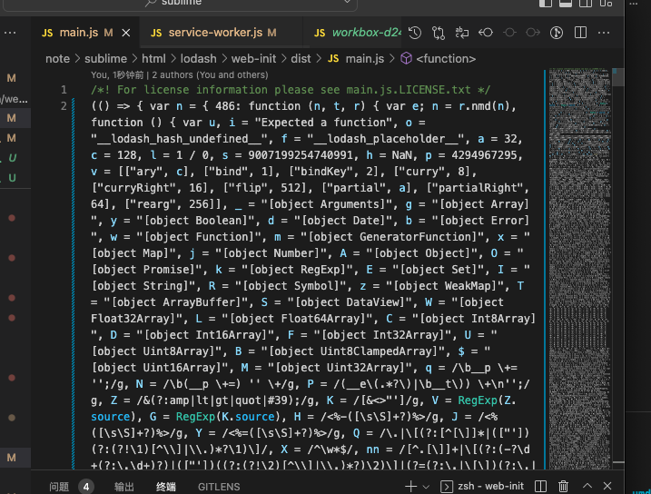
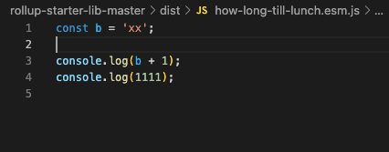
rollup与webapck打包文件对比

Slide 20
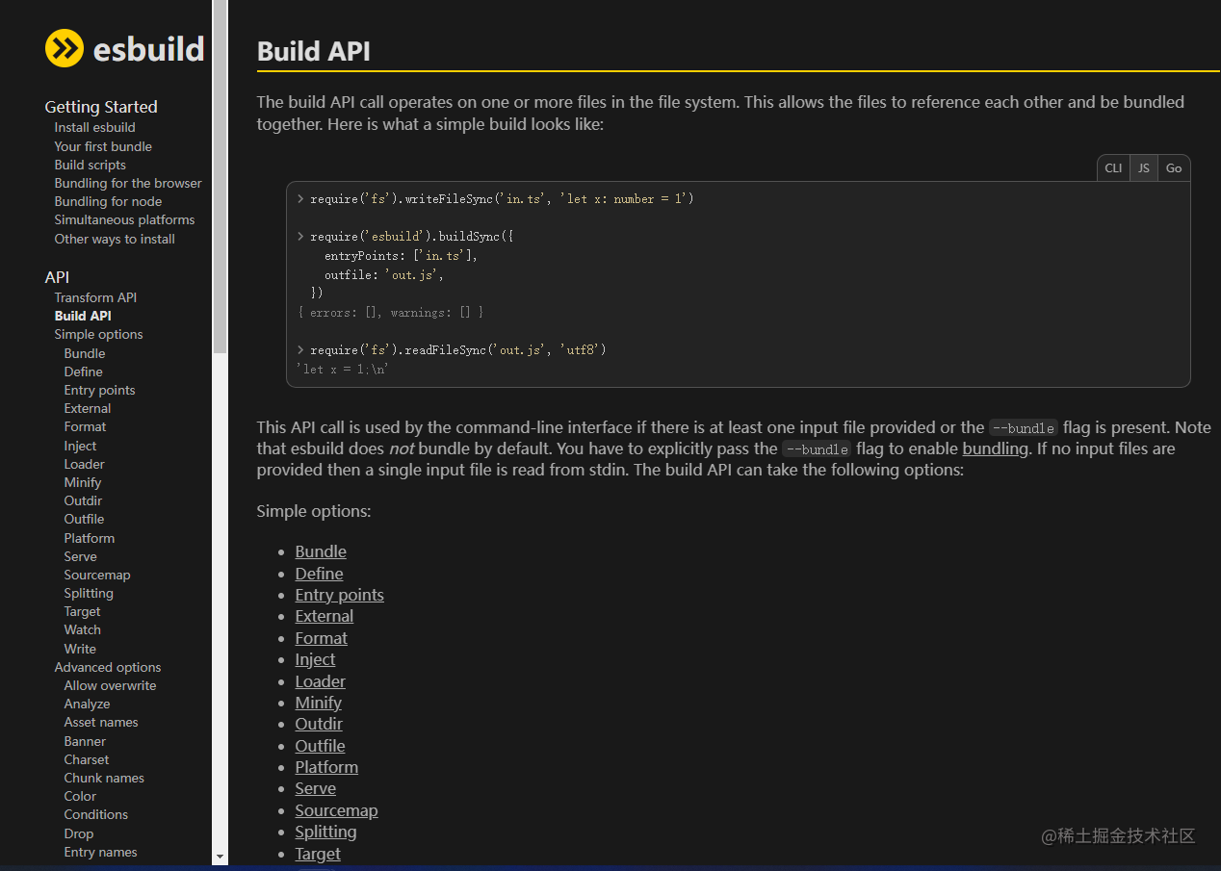
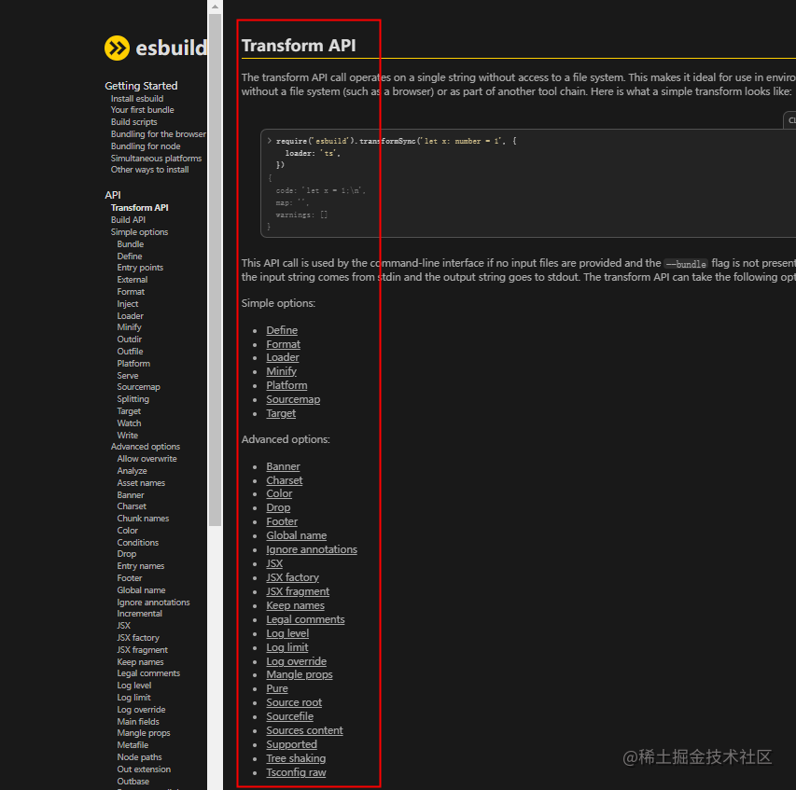
Build API 和 Transform API集合(community-plugins)
Eg:插件 API 只能用于 Build API，不能用于 Transform API

Slide 21
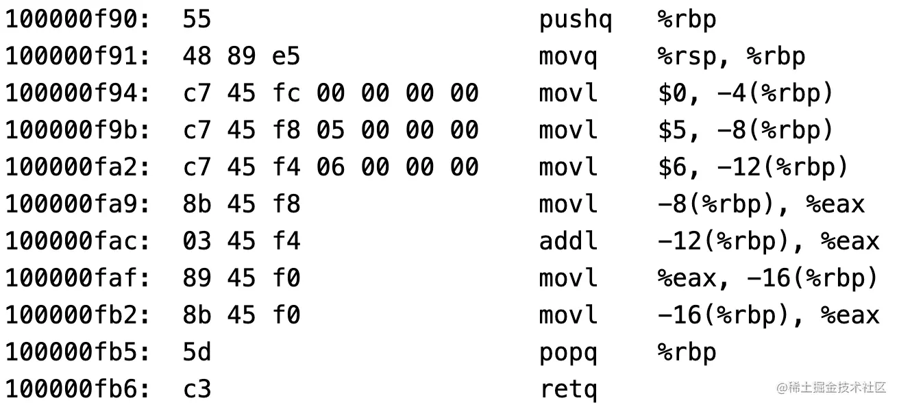
机器码

Slide 22
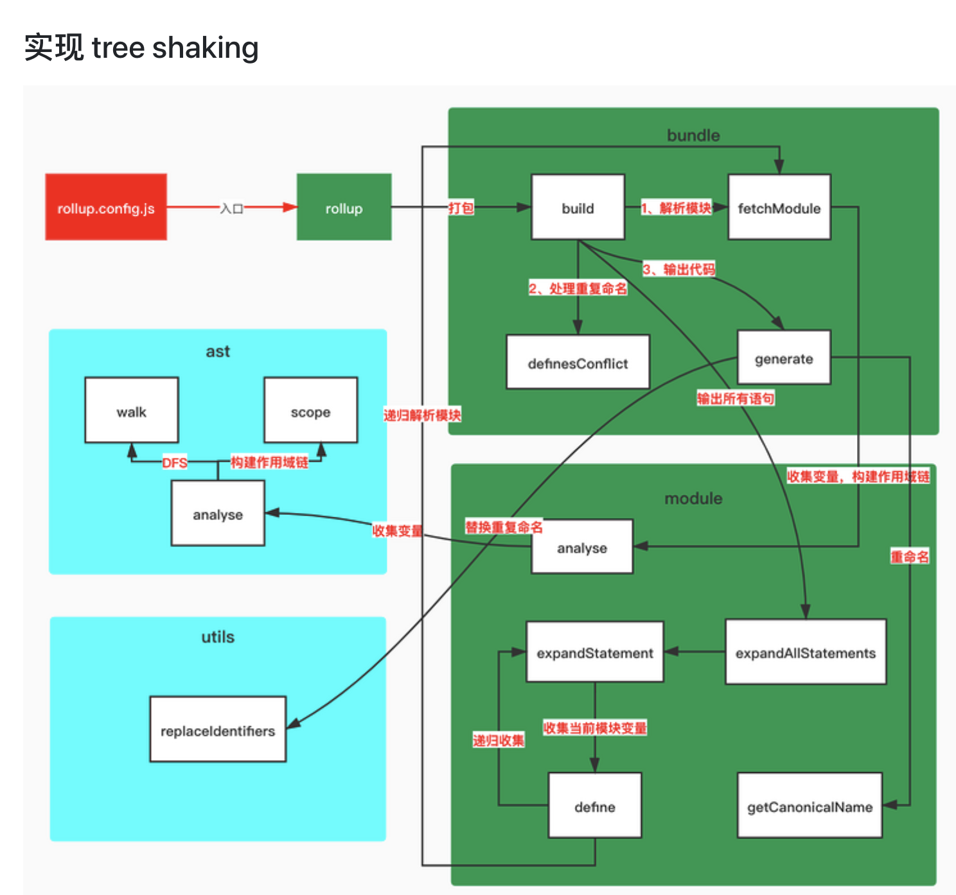
Rollup tree-sharking 实现

Slide 23
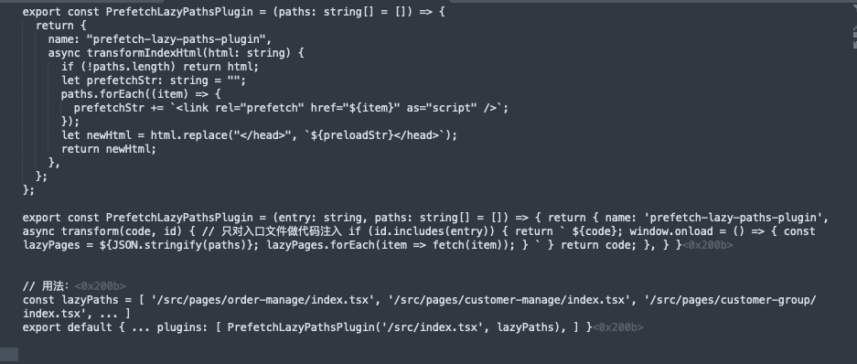
懒加载插件代码

Slide 24
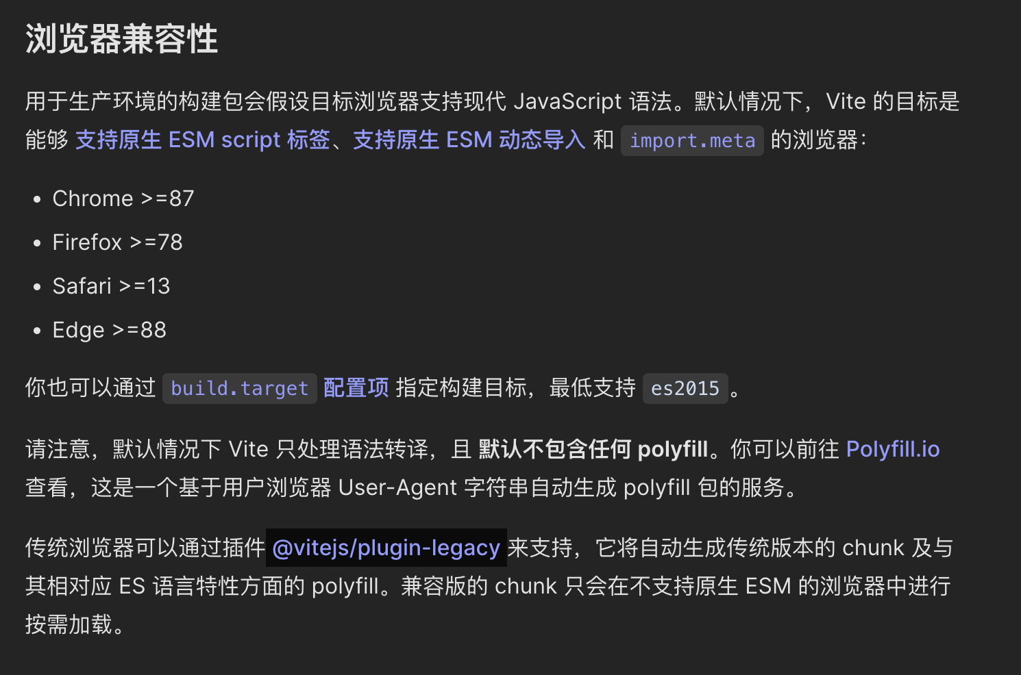
vite浏览器兼容性

Slide 25
谢谢大家!

